Slide 1
Tensorflow Tutorial
- Image -
Minsu Jeong

Slide 2
Tutorial
합성곱 신경망
이미지 분류
전이 학습 및 미세 조정
TF Hub를 사용한 전이 학습

Slide 3
합성곱 신경망

Slide 4
합성곱 신경망
CNN이란?
CNN = Convolutional Neural Network
- 이미지 처리 성능이 좋은 인공 신경망 알고리즘(인식&분류)
- 이미지 전체를 한 번에 계산 X -> 이미지의 국소적 부분 계산
: 시간 & 자원 절약하여 이미지의 세밀한 부분까지 분석
- 합성곱층(Convolutional layer)과 풀링층(Pooling layer)을 포함
- ex) 알파고 – 방대한 양의 기보 학습

Slide 5
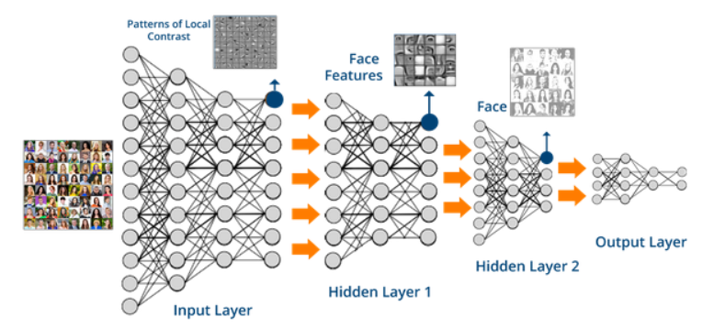
합성곱 신경망
CNN의 메커니즘
입력과 가까운 층 : low level 특징 학습 / 점차 높은 층으로 올라 갈수록 high level 특징 인식
출력 층: 물체의 종류를 인식하는 등 복잡한 추론 수행
https://www.kakaobrain.com/blog/22

Slide 6
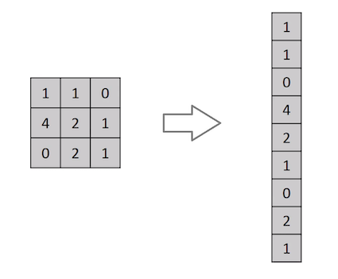
합성곱 신경망
합성곱층의 필요성
“3x3 그레이스케일 이미지가 있다고 가정”
이미지 분석 시
Flattening
각 픽셀에 가중치 곱
은닉층 전달
공간적 구조 무시 -> 이를 방지
https://towardsdatascience.com/a-comprehensive-guide-to-convolutional-neural-networks-the-eli5-way-3bd2b1164a53

Slide 7

합성곱 신경망
구조
입력층(Input layer)
합성곱층(Convolutional layer)
풀링층(Pooling layer)
완전연결층(Fully Connected layer)
출력층(Output layer)
https://towardsdatascience.com/a-comprehensive-guide-to-convolutional-neural-networks-the-eli5-way-3bd2b1164a53

Slide 8

합성곱 신경망
입력층
“입력 이미지 데이터가 최초로 거치게 되는 계층”
이미지
높이(H), 너비(W), 채널(Channel)의 값을 갖는 3차원 데이터
그레이스케일인 경우 채널 : 1
컬러인 경우 채널 : 3
500 X 500
https://www.google.com/url?sa=i&url=https%3A%2F%2Fsoundcloud.com%2Fcnn&psig=AOvVaw1ZTbpd9xYClUa_Ndi5Jd3y&ust=1641880771496000&source=images&cd=vfe&ved=0CAwQjhxqFwoTCNi_nN3ApvUCFQAAAAAdAAAAABAD

Slide 9
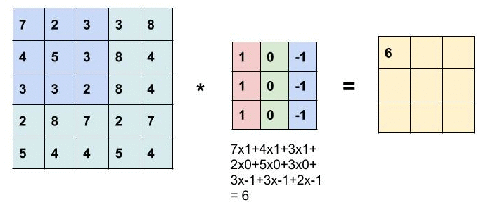
합성곱 신경망
합성곱층
“입력 데이터에서 특성을 추출하는 역할 수행”
특성 추출은 어떻게?
- 커널/필터 사용
커널/필터 -> 특성 추출 -> 특성 맵(feature map)
- 스트라이드(stride)라는 지정된 간격에 따라 순차적 이동
https://www.google.com/url?sa=i&url=https%3A%2F%2Fsoundcloud.com%2Fcnn&psig=AOvVaw1ZTbpd9xYClUa_Ndi5Jd3y&ust=1641880771496000&source=images&cd=vfe&ved=0CAwQjhxqFwoTCNi_nN3ApvUCFQAAAAAdAAAAABAD

Slide 10
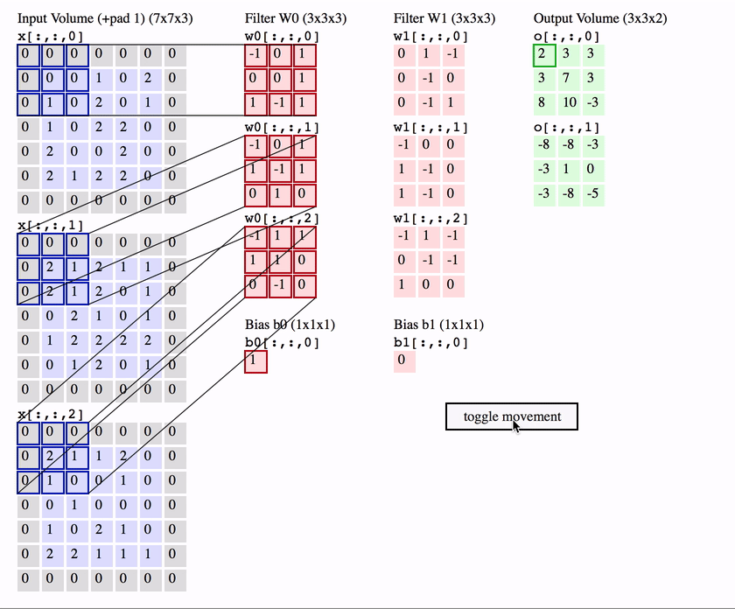
합성곱 신경망
합성곱층
“컬러 이미지 합성곱”
그레이스케일 이미지와 구분되는 특징
1. Filter Channel : 3
2. RGB 각각에 서로 다른 가중치로 합성곱 적용
※ 필터 채널이 3이라고 해서 필터 개수가 3이 아님
https://www.google.com/url?sa=i&url=https%3A%2F%2Fsoundcloud.com%2Fcnn&psig=AOvVaw1ZTbpd9xYClUa_Ndi5Jd3y&ust=1641880771496000&source=images&cd=vfe&ved=0CAwQjhxqFwoTCNi_nN3ApvUCFQAAAAAdAAAAABAD

Slide 11
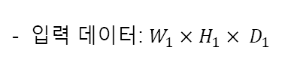
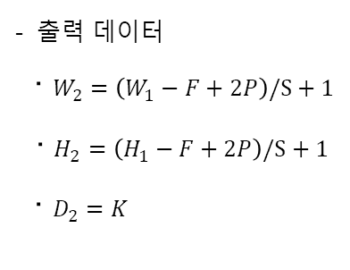
합성곱 신경망
합성곱층
- 하이퍼파라미터
∙ 필터 개수: K
∙ 필터 크기: F
∙ 스트라이드: S
∙ 패딩: P
- 출력 데이터
∙ $W_{2}=\left(W_{1}−F+2P\right)/S+1$
∙ $H_{2}=\left(H_{1}−F+2P\right)/S+1$
∙ $D_{2}=K$
- 입력 데이터: $W_{1}×H_{1}× D_{1}$
https://www.google.com/url?sa=i&url=https%3A%2F%2Fsoundcloud.com%2Fcnn&psig=AOvVaw1ZTbpd9xYClUa_Ndi5Jd3y&ust=1641880771496000&source=images&cd=vfe&ved=0CAwQjhxqFwoTCNi_nN3ApvUCFQAAAAAdAAAAABAD

Slide 12
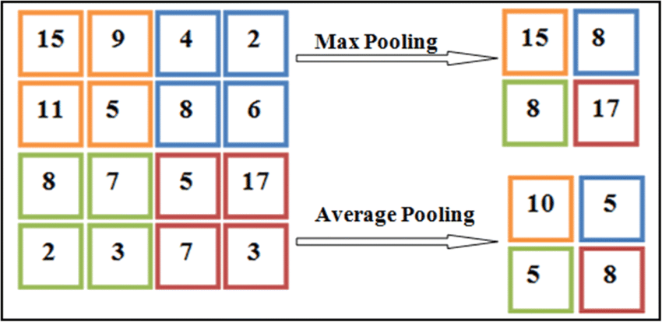

합성곱 신경망
풀링층
“특성 맵의 차원을 다운 샘플링하여
연산량 감소 & 주요 특성 벡터 추출(효과적 학습)”
풀링 연산 종류
- 최대 풀링(Max pooling)
평균 풀링(Average pooling)
https://www.researchgate.net/figure/Max-pooling-and-average-pooling_fig2_349921480

Slide 13
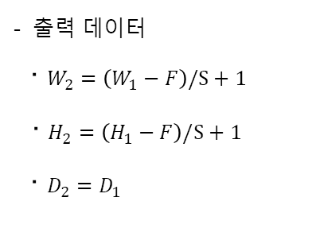
합성곱 신경망
풀링층
- 출력 데이터
∙ $W_{2}=\left(W_{1}−F\right)/S+1$
∙ $H_{2}=\left(H_{1}−F\right)/S+1$
∙ $D_{2}=D_{1}$
- 하이퍼파라미터
∙ 필터 크기: F
∙ 스트라이드: S
- 입력 데이터: $W_{1}×H_{1}× D_{1}$
https://www.google.com/url?sa=i&url=https%3A%2F%2Fsoundcloud.com%2Fcnn&psig=AOvVaw1ZTbpd9xYClUa_Ndi5Jd3y&ust=1641880771496000&source=images&cd=vfe&ved=0CAwQjhxqFwoTCNi_nN3ApvUCFQAAAAAdAAAAABAD

Slide 14

합성곱 신경망
완전연결층
“3차원 벡터 -> 1차원 벡터”
https://www.researchgate.net/figure/Max-pooling-and-average-pooling_fig2_349921480

Slide 15
합성곱 신경망
출력층
“SoftMax” 활성화 함수 사용 -> 0~1 사이의 값 출력
https://www.researchgate.net/figure/Max-pooling-and-average-pooling_fig2_349921480

Slide 16
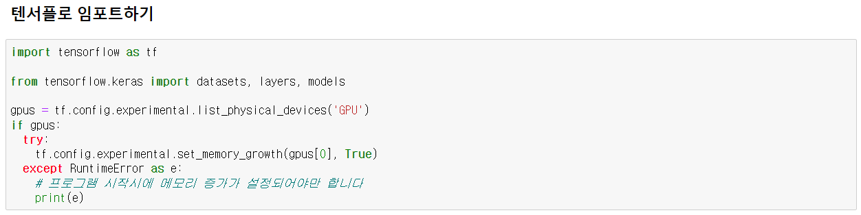
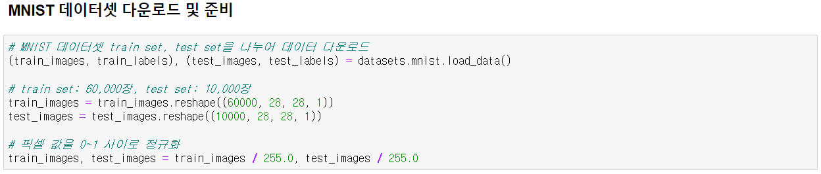
합성곱 신경망
실습 - MNIST

Slide 17
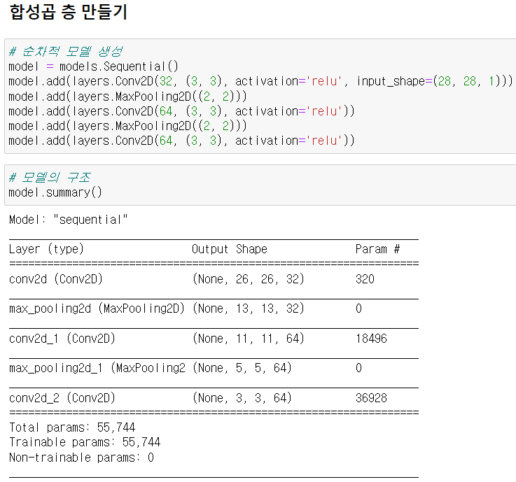
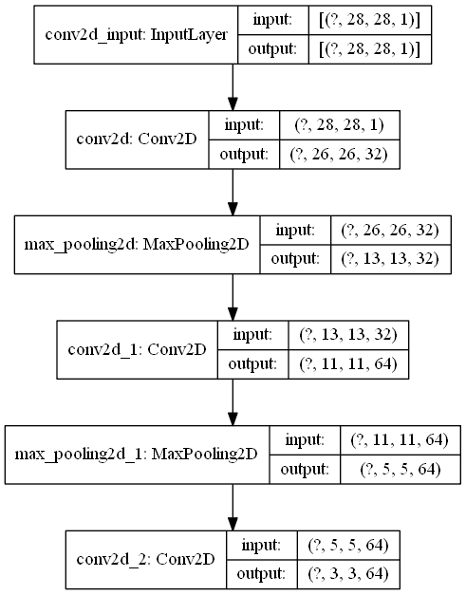
합성곱 신경망
실습 - MNIST

Slide 18
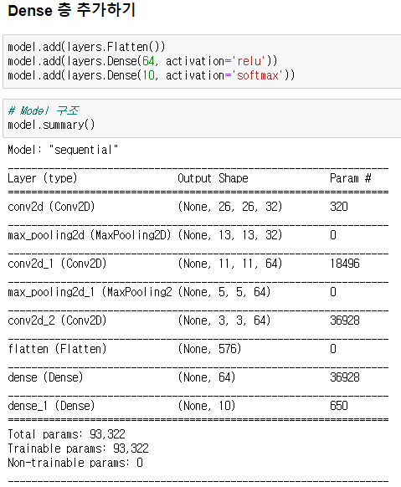
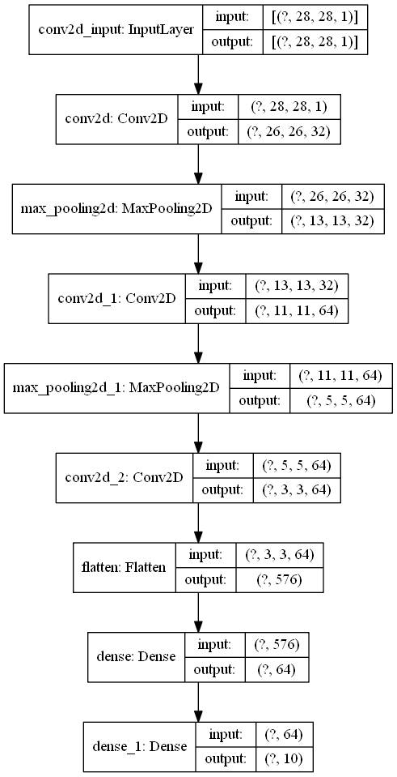
합성곱 신경망
실습 - MNIST

Slide 19
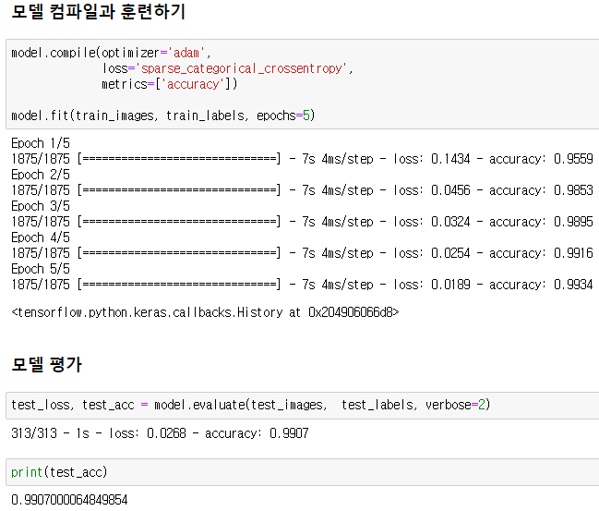
합성곱 신경망
실습 - MNIST

Slide 20
이미지 분류

Slide 21
이미지 분류
이미지 분류를 위한 머신러닝 워크플로
1. 데이터 검사 및 이해
2. 입력 파이프라인 빌드
3. 모델 빌드
4. 모델 훈련
5. 모델 테스트
6. 모델 개선 & 프로세스 반복

Slide 22
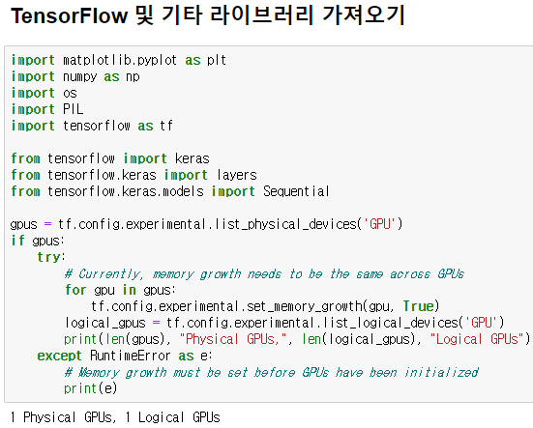
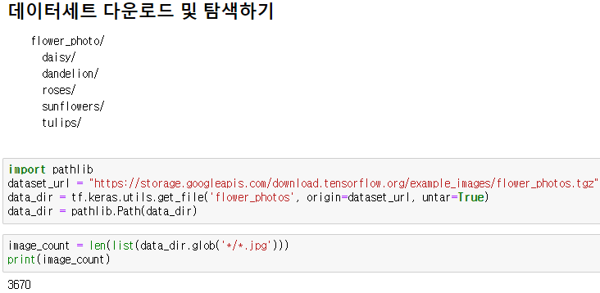
이미지 분류
데이터 검사 및 이해

Slide 23
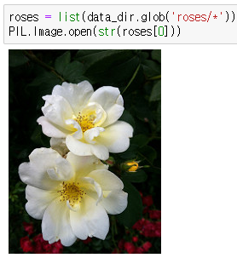
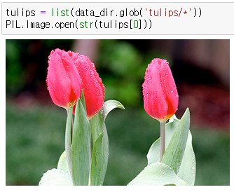
이미지 분류
데이터 검사 및 이해

Slide 24
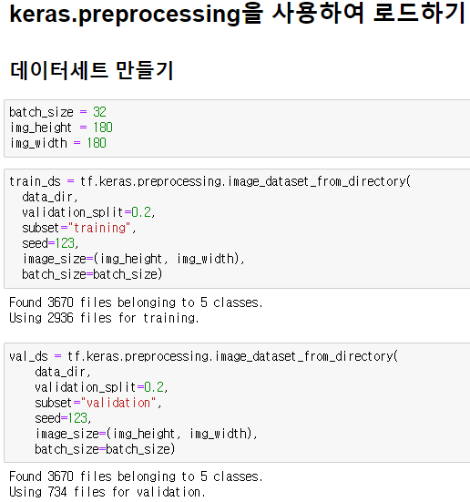
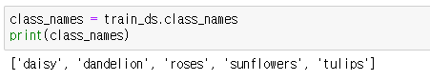
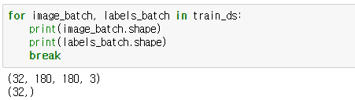
이미지 분류
입력 파이프라인 빌드

Slide 25
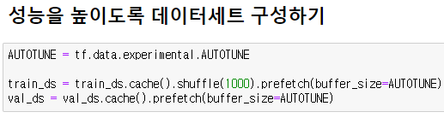
이미지 분류
입력 파이프라인 빌드

Slide 26
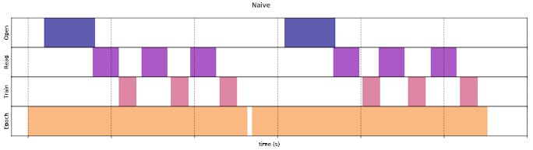
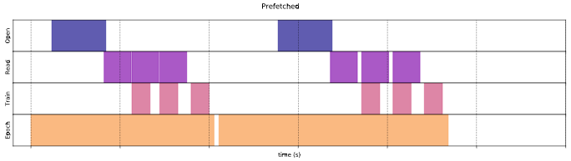
이미지 분류
입력 파이프라인 빌드
실행 시간: 0.2525894259999859
실행 시간: 0.2072504579998622

Slide 27
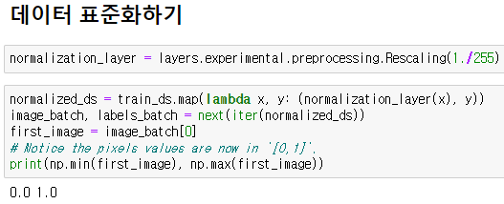
이미지 분류
입력 파이프라인 빌드

Slide 28
이미지 분류
입력 파이프라인 빌드

Slide 29
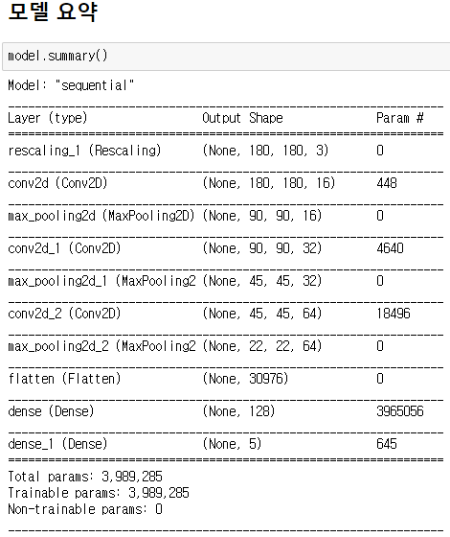
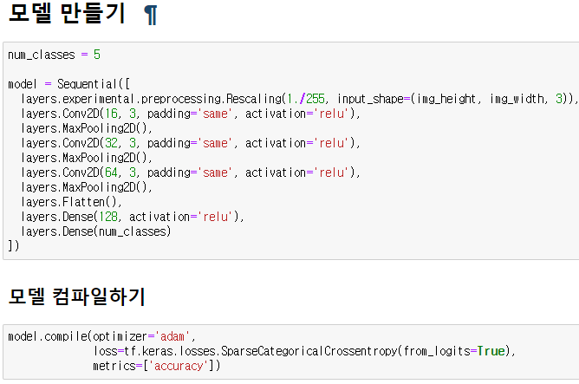
이미지 분류
모델 빌드

Slide 30
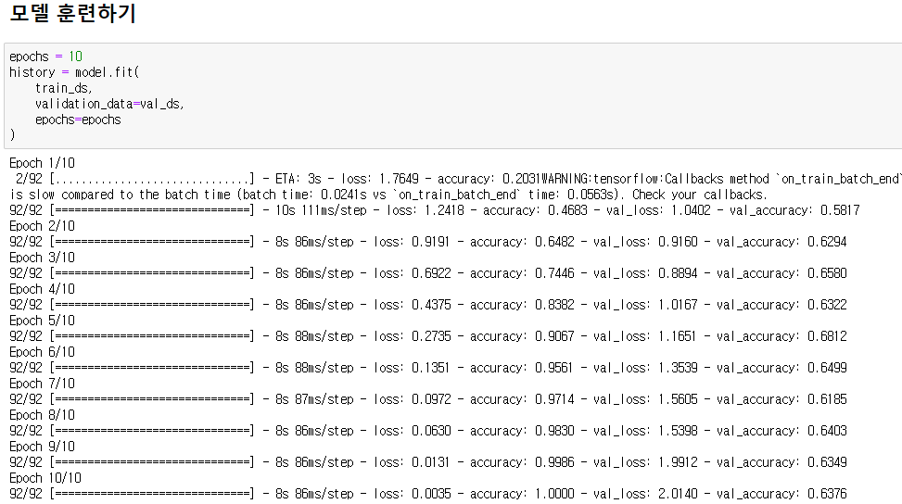
이미지 분류
모델 훈련

Slide 31
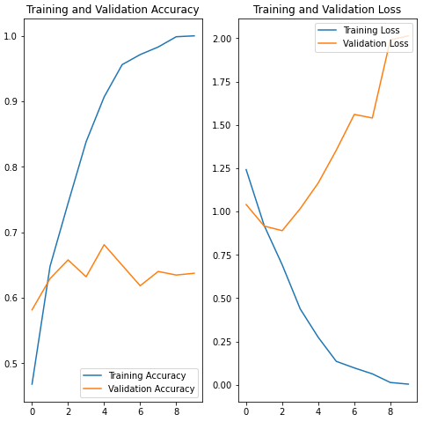
이미지 분류
모델 훈련결과
“과대 적합 발생”

Slide 32
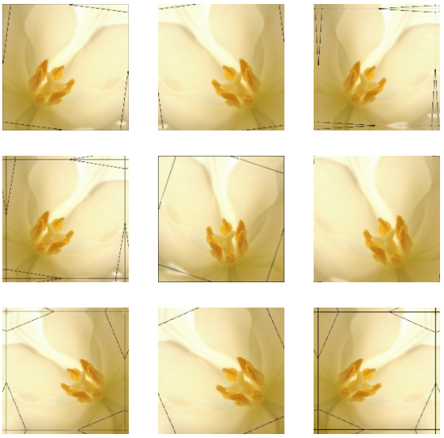
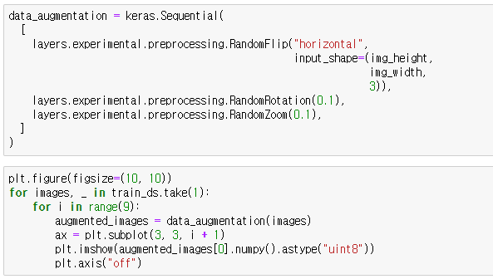
이미지 분류
모델 개선
“데이터 증강(Data Augmentation)”

Slide 33
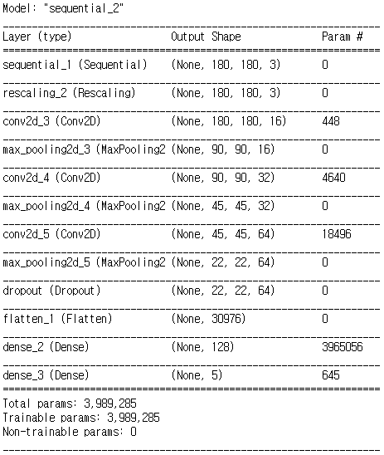
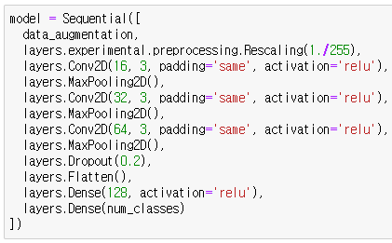
이미지 분류
모델 개선
“드롭아웃(Dropout)”

Slide 34
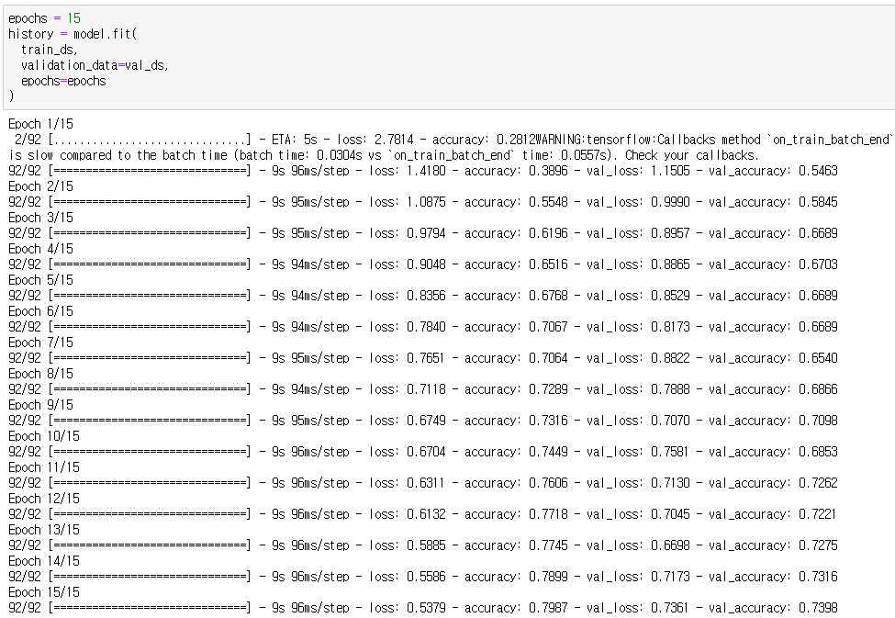
이미지 분류
모델 개선 후 학습

Slide 35
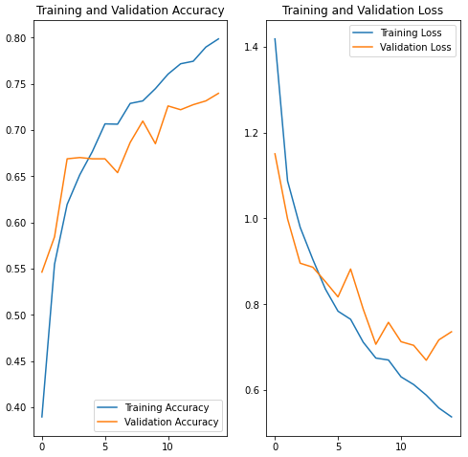
이미지 분류
모델 결과

Slide 36
?
Q n A

Slide 37
Thank you

